Slide 1
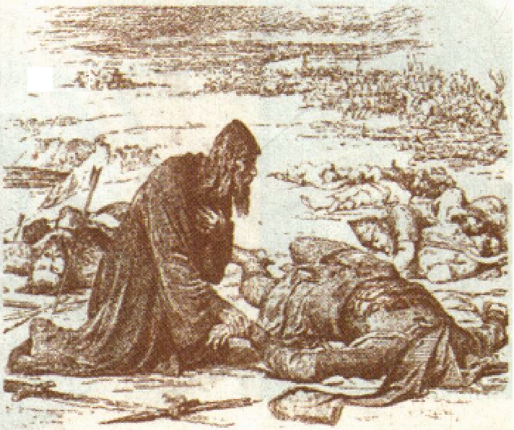
Нашествие Батыя на Русь
Разработала учитель истории
I категории МБОУ «СОШ №15»
г. Усолье- Сибирское
Сороковикова Ольга Николаевна

Slide 2
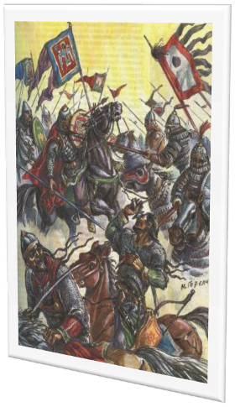
Цели урока
1. Рассмотреть процесс завоевания Руси монголо-татарами, выявить причины этого события.
2. Совершенствовать навыки самостоятельной работы с картой, продолжить формирование умений анализировать исторические документы, ставить и разрешать проблемы.
3. Показать героизм русского и других народов нашей страны в борьбе с монголо-татарами.

Slide 3
Содержание
Видеоролик
Исходное противоречие
Русские земли накануне нашествия
Подготовка вторжения
Завоевания монголо – татар в XIII в.
Соотношение сил к началу вторжения.
Оснащение монгольской армии
Хан Батый
Вопросы к документам
Походы хана Батыя на Русь (карта)
Решение исходного противоречия
Сильные стороны монголо-татар
Слабые стороны Руси
Итоги и последствия монгольского вторжения.
Я знаю
Домашнее задание

Slide 4
«Был страшный год, когда все страны
Боялись больше чем огня,
Батыя, внука Чингисхана,
Свое соседство с ним кляня.
Был страшный век, когда монголы
На Русь лавиною пошли
В осенний день, по степи голой
Топча сухие ковыли.»
Вопросы к видеоролику:
На основании чего авторы ролика воссоздали события прошлого?
Какие русские княжества захватили монголы?
Как себя вели завоеватели?

Slide 5
Исходное противоречие
завоеватели – кочевые племена, находившиеся на более низком этапе развития (на стадии разложения родоплеменного строя) разгромили самое сильное княжество
почему монголо-татары победили русские княжества?

Slide 6
Русские земли накануне нашествия
Простирались от Белого моря на севере до причерноморских степей на юге, от Балтийского побережья на западе до Уральских гор на востоке. Карта Древней Руси походила на лоскутное одеяло.
Прежние старшие княжества: Киевское, Черниговское, Перееславское – утратили былое влияние, а среди русских князей не было единства.

Slide 7
Подготовка вторжения
Чингисхан умер в 1227 году. Он оставил завещание: покорить землю вплоть до «моря франков» на западе. Основной силой данного похода должен был стать улус Джучи – старшего сына Чингисхана, отца Батыя.

Slide 8
Завоевания монголо – татар в XIII в.

Slide 9
Соотношение сил к началу вторжения
Вопросы для сравнения | монголы | Русская армия
1. Численность армии | От 30-40 до 120-140 тысяч воинов | Около 30 тысяч воинов
2. Рода войск. | Тяжелая и легкая конница | Конная дружина, пешее городское ополчение
3. Организация войска | Единое командование, четкая структура войска, строгая дисциплина | Отсутствие единого командования, разрозненность сил армии

Slide 10
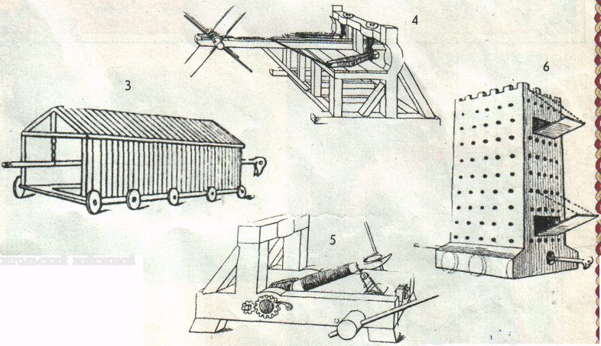
Оснащение монгольской армии
катапульта
таран
подвижная башня
камнемет

Slide 11
Хан Батый
Батый (Бату) Саин-хан (1207-1255) — монгольский хан, внук Чингисхана, второй сын Джучи, старшего сына Чингисхана, завоеватель западных и северных земель, составивших монгольский улус.

Slide 12
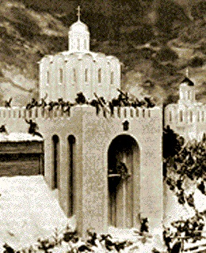
Вопросы к документам
1. Как вели себя монголы в русских землях?
2. Почему в 1237-1240 гг. русские князья предпочитали тактику защиты в городских крепостях открытым сражениям?
3. Правильной ли, по вашему мнению, была такая тактика?
4. Как летописец объяснял нашествие и успехи завоевателей?

Slide 13
Походы хана Батыя на Русь
1237-
1238
сопровождение;
1239-
1240

Slide 14
Решение исходного противоречия
завоеватели – кочевые племена, находившиеся на более низком этапе развития (на стадии разложения родоплеменного строя) разгромили самое сильное княжество
Раздробленность Руси;
Превосходство монголов в численном соотношении;
Неподготовленность русских войск вести военные действия

Slide 15
Сильные стороны
монголо-татар
Численное превосходство
Отличная организация армии
Использование новых военных приёмов
Использование опыта покорённых народов
Превосходные боевые качества

Slide 16
Слабые стороны Руси
Феодальная раздробленность
Восприятие нашествия как «Божественной кары»
Отсутствие единства и взаимопомощи
Несогласованность действий

Slide 17
Итоги и последствия монгольского вторжения на Русь
экономические | политические | социальные | культурно-бытовые
Разорение Руси, разрушение городов ( из 74 - 49 разрушены, из которых 14 полностью уничтожены), упадок торговли и ремесла. | Изменение роли и значения князя в государстве. Размежевание и ослабление отдельных русских земель. | Резкое сокращение численности населения. Изменение социального состава княжеской дружины. | Утеряны секреты ремесленного производства, прекращение каменного строительства. Уничтожение храмов, книг, летописей

Slide 18
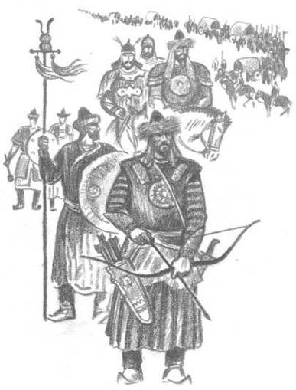
Я знаю
1) Две самые главные причины поражения русских дружин в сражениях с монголо-татарами: ……………………………………………
2) Два самых важных имени: ………………….
3) Два самых важных события (даты):………………………………………………
4) Два самых важных качества личности правителя (человека): …………………………..

Slide 19
Домашнее задание
П.12 прочитать,
доделать работу по контурным картам (по заданию другой группы)

